Slide 1
Белоозерская школьная библиотека
Библиотечный КВН
«Волшебные сказки моего детства»

Slide 2
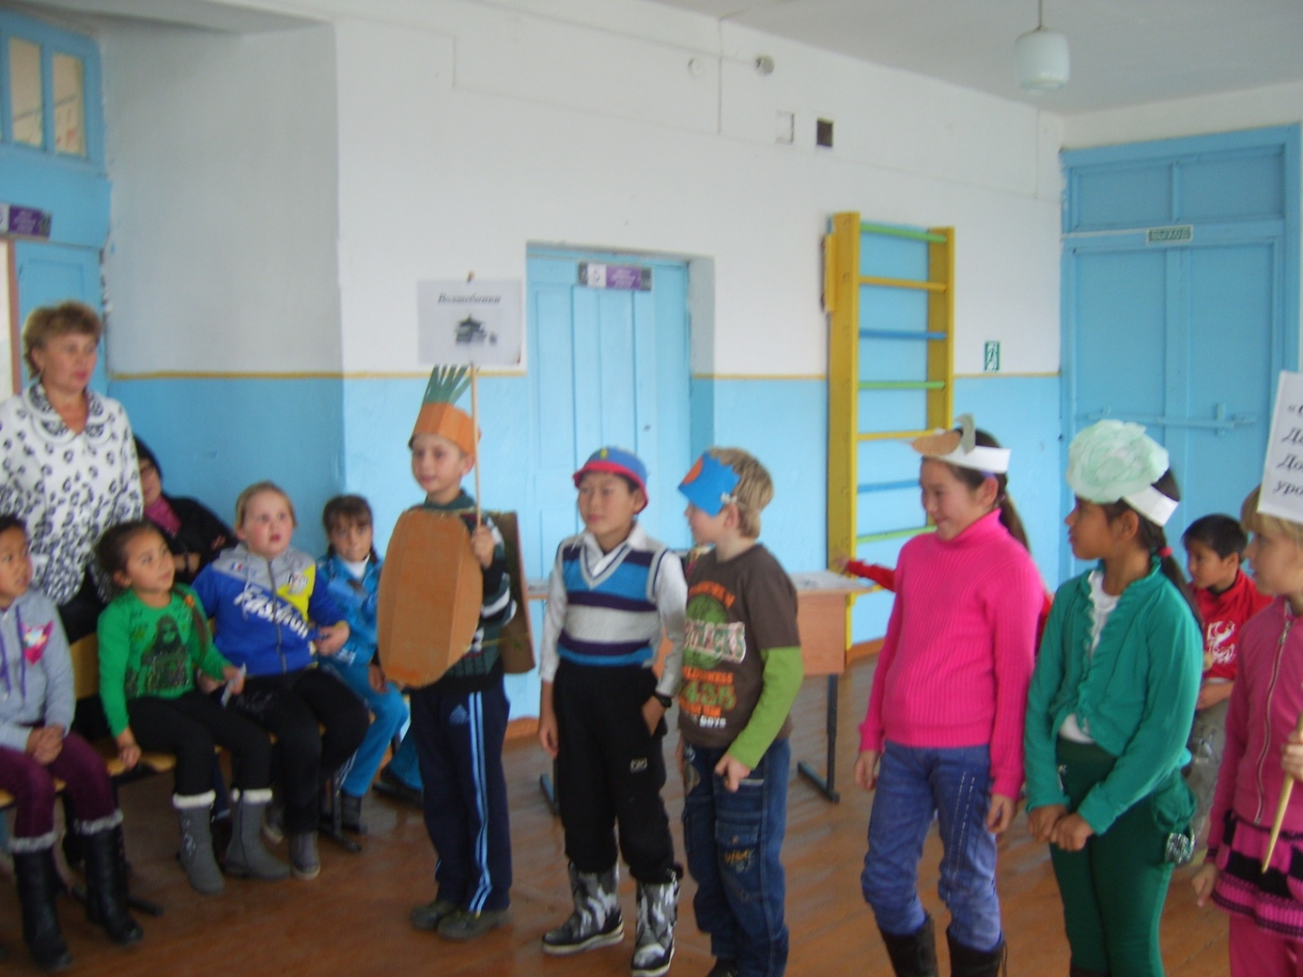
Конкурс
«Заморочки из бочки»

Slide 3
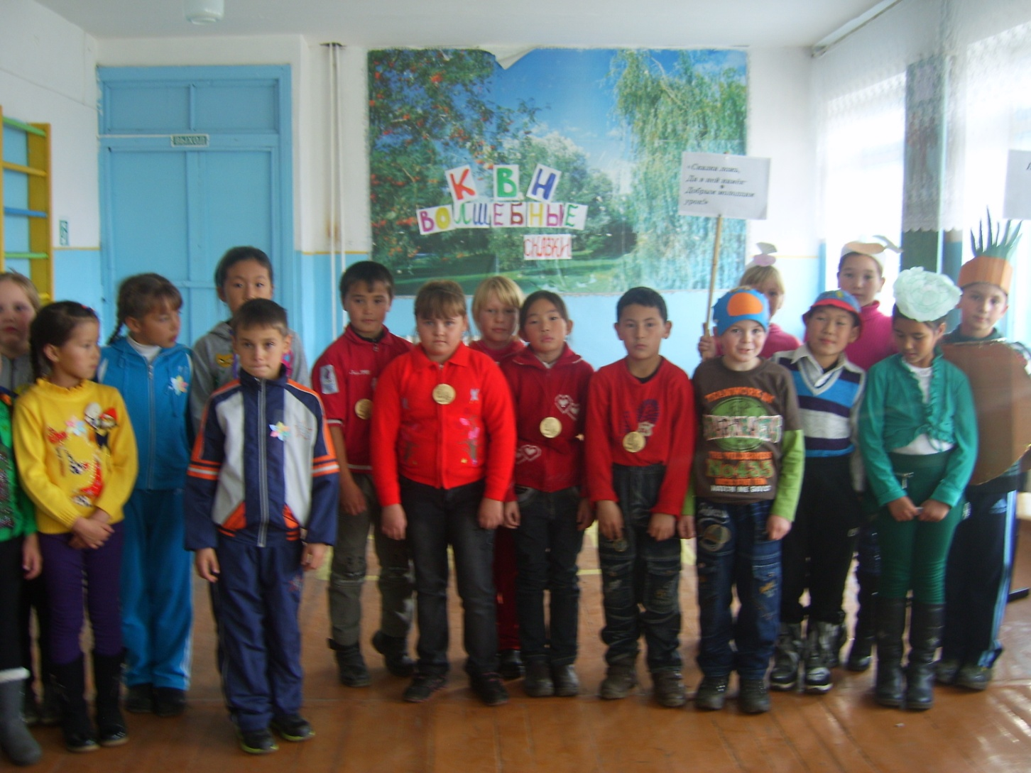
Наши победители

Slide 4
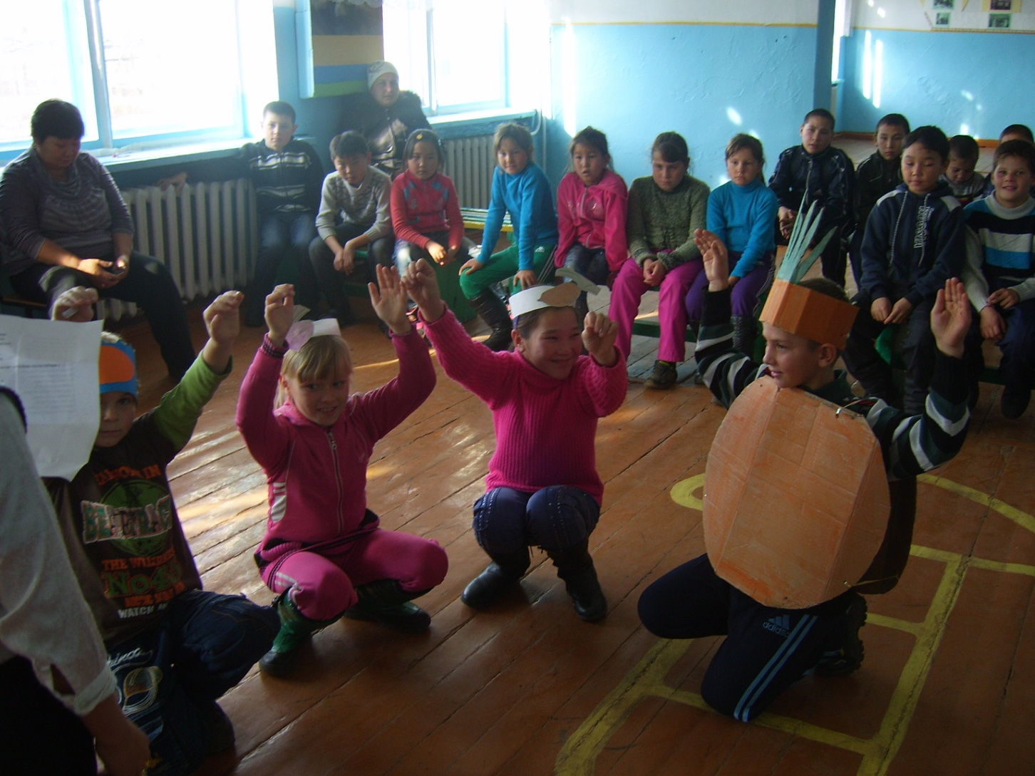
Веселый круг

Slide 5
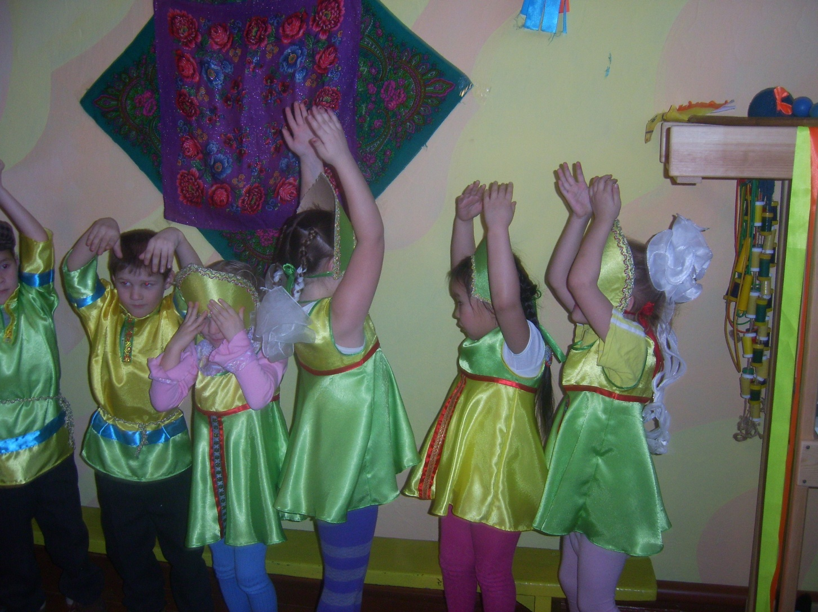
Во саду ли, в огороде!

Slide 6
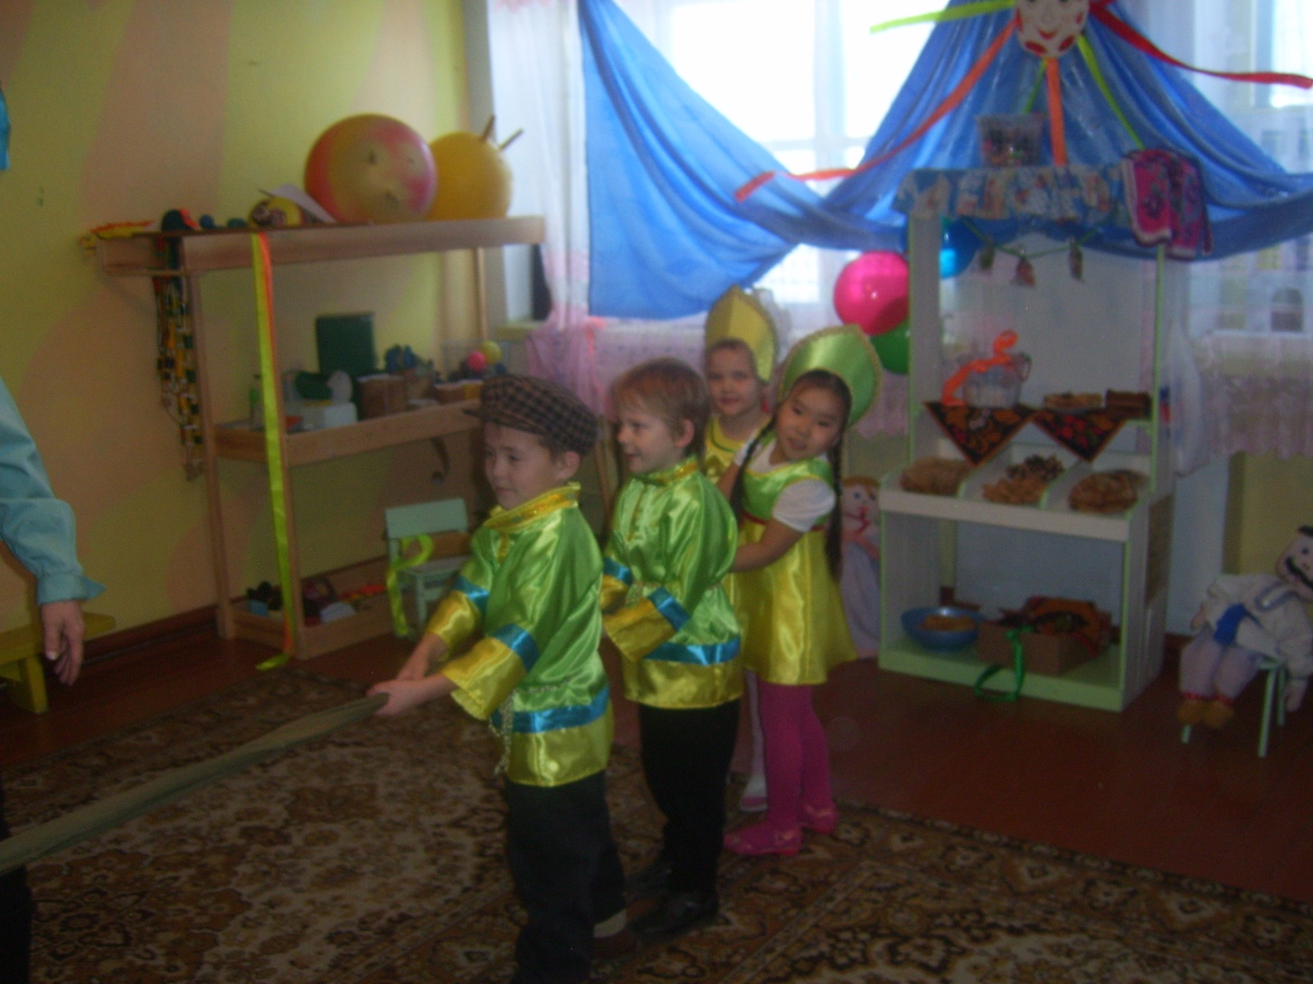
Тянем- по тянем!

Slide 7
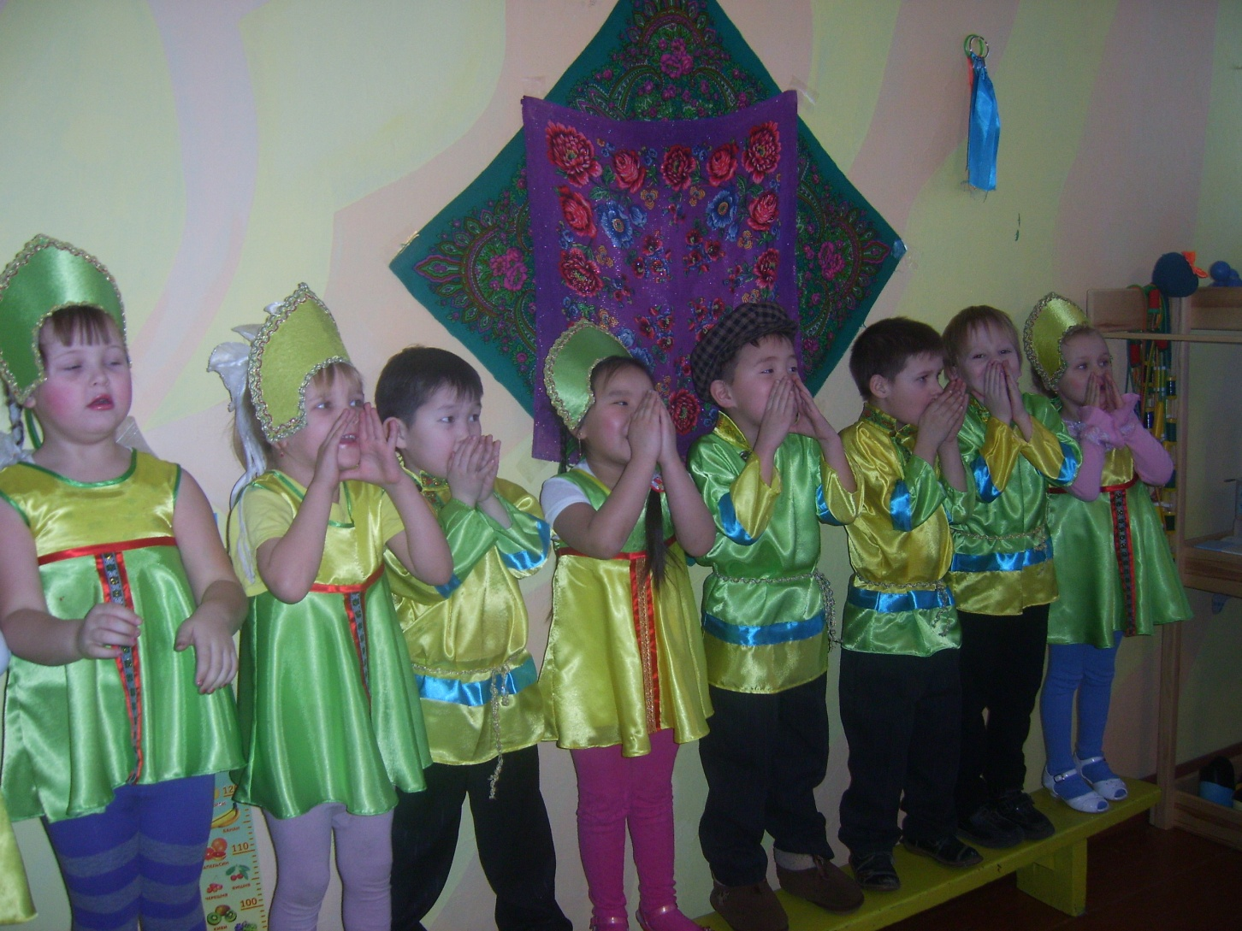
Зовем дедушку Буквозная!

